Slide 1
파이썬 1일차
파이썬이란!

Slide 2
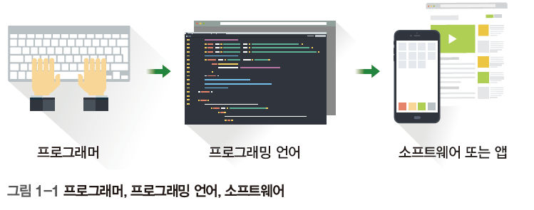
프로그래밍 언어의 개념과 종류
프로그래밍 언어의 개념
프로그래밍 언어 : 컴퓨터가 이해하는 말로 컴퓨터에서 작동하는 소프트웨어(엑셀, 한글, 인터넷 익스플로러 등)를 만드는 도구
프로그래머 : 프로그래밍 언어를 사용해 소프트웨어나 앱을 만드는 사람

Slide 3
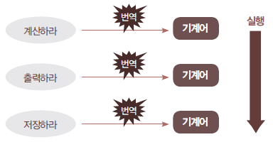
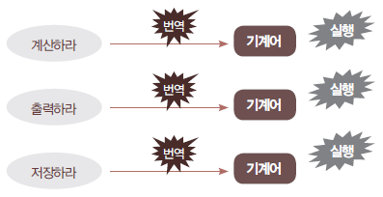
프로그래밍 언어
프로그램 작성하는 도구의 일종
컴파일 언어
모든 명령을 일괄 번역, 실행
속도 빠른 반면 구조 복잡함
인터프리터 언어
명령어 만날 때마다 즉시 번역하여 실행
속도 느리지만 단순하고 쉬움

Slide 4

파이썬 (Python)
1991년 귀도 반 로섬(Guido van Rossum)이 개발
계속해서 개선
현재는 2.x 세대와 3.x 세대 공존
여러 가지 변형 존재함
특징
배우거나 사용하기 쉬움
어느 운영체제에서나 사용 가능함
다운로드 비용이 없음
기본 패키지만으로도 각종 작업 처리 가능함
객체지향적이며 클래스 지원함
C 언어와의 접착성 좋아 혼합 프로그래밍 가능함

Slide 5
활용 분야
터미널 창의 커맨드 라인
웹을 포함한 GUI (Graphical User Interface)
서버/클라이언트 웹
대용량 데이터 처리를 지원하는 백엔드 서버
클라우드(서드 파티에 의해 관리되는 서버)
모바일 디바이스
임베디드 디바이스

Slide 6
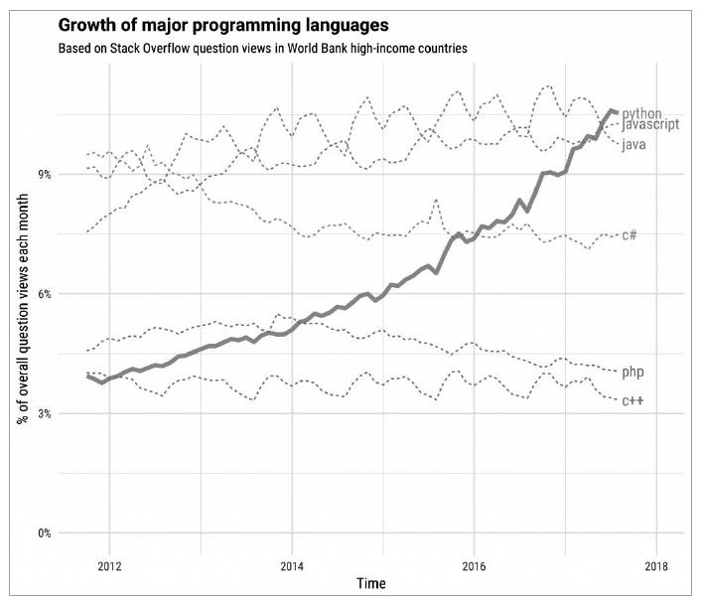
왜 파이썬인가?
파이썬은 범용적으로 사용하는 고수준 언어이며, 읽기 쉽게 설계
모든 컴퓨터 프로그램은 한 번 작성하지만, 많은 사람이 코드를 읽고 여러 번 수정.
읽기 쉽다는 것은 기억하고 배우기 쉽다는 뜻, 즉, 코드를 작성하기도 쉬움
다른 인기 있는 언어들과 비교했을 때, 파이썬은 금방 실무에 적용할 수 있는 아주 좋은 학습 곡선이 있어서 생산성이 높음.
코드를 적게 작성하는 파이썬을 사용하면 그만큼 생산성이 높아짐

Slide 7
상황에 따른 파이썬
파이썬은 모든 상황에서 가장 적합한 언어는 아님
파이썬은 기본적으로 모든 컴퓨터에 설치되어 있지 않음파이썬은 애플리케이션 대부분에서 충분히 빠르지만 그렇지 않은 경우도 있음
프로그램이 계산 작업을 많이 한다면 일반적으로 C, C++, 자바로 작성한 프로그램은 파이썬으로 작성한 프로그램보다 빠름(CPU 바운드, 수행하는 계산 작업은 CPU 속도에 의해 결정)
파이썬의 솔루션 몇 가지
때로는 파이썬 알고리즘을 단계적으로 개선해나가는 것이 C의 비효율적인 알고리즘을 그냥 사용하는 것보다 나을 수도 있음. 파이썬은 생산성이 뛰어나므로 여러 가지 대안을 실험하며 개선 가능
많은 애플리케이션(특히 웹)에서 프로그램은 어떤 서버로부터 응답을 기다리는 동안 아무것도 하지 않는 것처럼 CPU가 전혀 개입하지 않는 조건에서 종단간 전송시간 차이가 좁혀짐
파이썬의 표준 인터프리터는 C로 작성되었고 C로 확장할 수 있음
파이썬 인터프리터는 점점 빨라지고 있음
파이썬이 사용자의 요구를 충족하지 못한다고 가정할 경우 일반적인 대안으로 C, C++, 자바가 될 수 있음. 또한 파이썬처럼 느껴지지만 C처럼 동작하는 Go(http://golang.org)와 러스트를 고려해볼 수도 있음

Slide 8
파이썬 2와 파이썬 3
파이썬의 두 버전 중에서 하나를 선택
리눅스나 macOS는 기본으로 파이썬 2가 설치되어 있어서, 어디에서나 쉽게 접할 수 있음
그러나, 파이썬 2는 파이썬 3와 호환되지 않음
파이썬 2의 최종 버전은 2.7
주요 파이썬 패키지는 파이썬 2의 지원을 중단
따라서, 파이썬 3를 선택해야 함
가장 눈에 띄는 변화는 파이썬 3의 print() 함수.
인수와 함께 괄호로 출력
가장 중요한 변경 사항은 유니코드(Unicode) 문자 처리

Slide 9
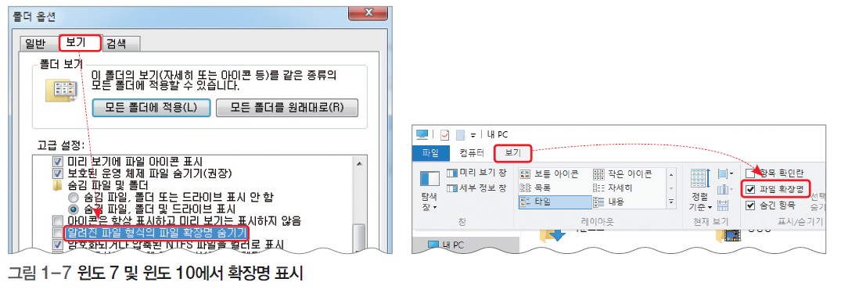
파이썬 설치와 실행
파이썬 다운로드 전 준비 과정(윈도의 확장명 표시)
윈도우 10은 파일 탐색기 실행→[보기] 메뉴 선택 → '파일 확장명' 체크
윈도 7은 [구성]-[폴더 및 검색 옵션] 메뉴 선택 → [폴더 옵션] 대화상자의 [보기] 탭 클릭 → '알려진 파일 형식의 파일 확장명 숨기기'의 체크 표시 해제 → [확인] 버튼

Slide 10
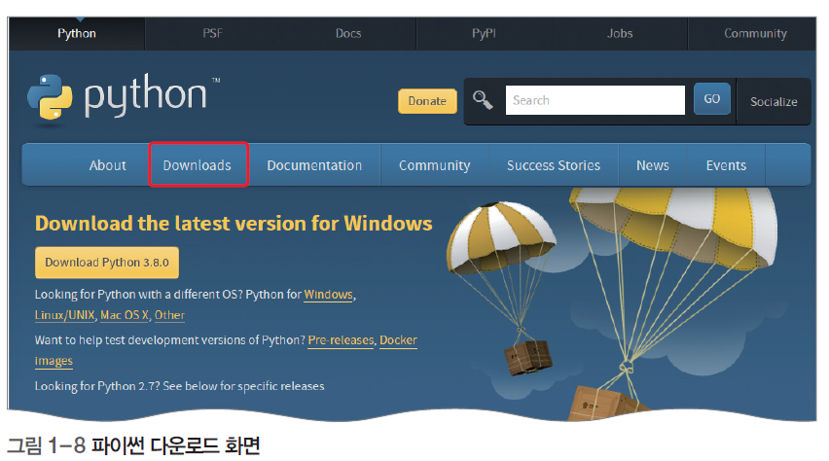
파이썬 설치와 실행
파이썬 다운로드
http://www.python.org/에 접속 → [Downloads]-[Download Python 3.x.x] 클릭 → 설치 파일인 python-3.x.x.exe를 원하는 위치에 저장

Slide 11
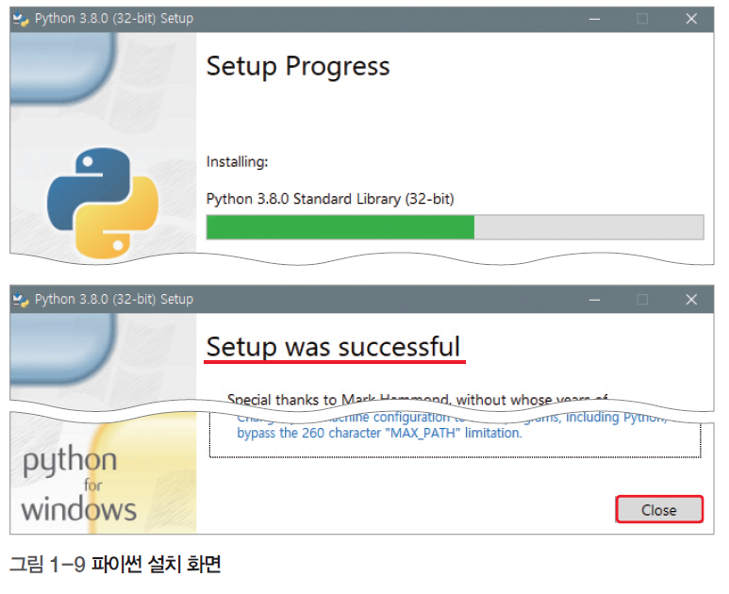
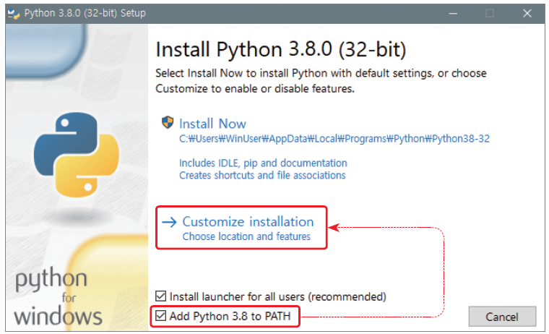
파이썬 설치와 실행
파이썬 설치
python-3.x.x.exe를 더블클릭 실행 → Add Python 3.6 to PATH에 체크 → <Install Now> 버튼 클릭(<Customize Installation> 버튼으로 설치 폴더 변경 가능) → 설치 진행 → 설치를 마치면 <Close> 버튼 클릭

Slide 12
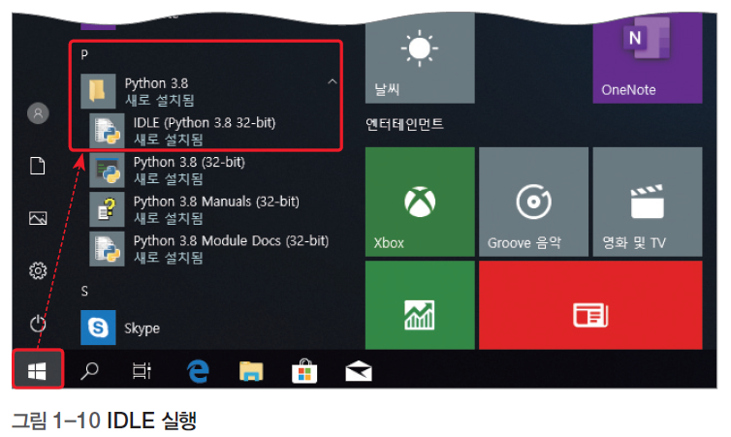
파이썬 설치와 실행
파이썬 실행
윈도의 <시작> 버튼 → [모든 프로그램]-[Python 3.6]-[IDLE (Python 3.6 32-bit)] 메뉴 선택

Slide 13
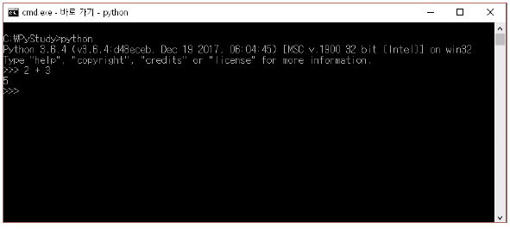
파이썬 설치와 실행
파이썬 실행
python.exe 파일
명령행에서 실행할 수도 있음
대화식 모드
명령 내리면 결과 즉시 보여주고 다음 명령 대기
>>> 프롬프트에 파이썬 명령을 입력

Slide 14
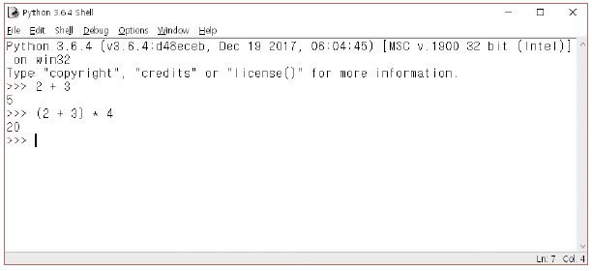
파이썬 설치와 실행
IDLE 이용하여 실행
명령행은 각종 부가기능 등 없어 비효율적

Slide 15
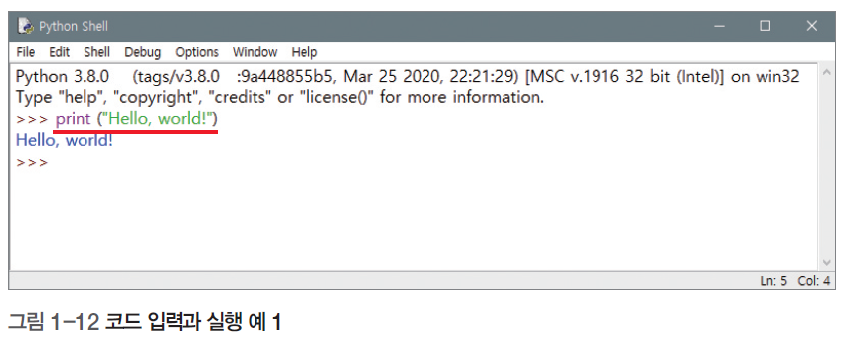
파이썬 설치와 실행
파이썬 코드 입력과 실행 예
예1
>>> 다음에 print("Hello, world!")를 입력하고 [Enter]

Slide 16
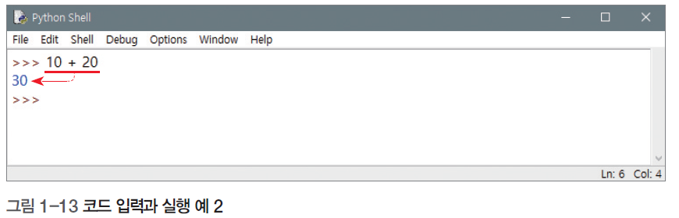
파이썬 설치와 실행
파이썬 코드 입력과 실행 예
예2
>>> 다음에 다음 계산식을 입력하고 [Enter]

Slide 17
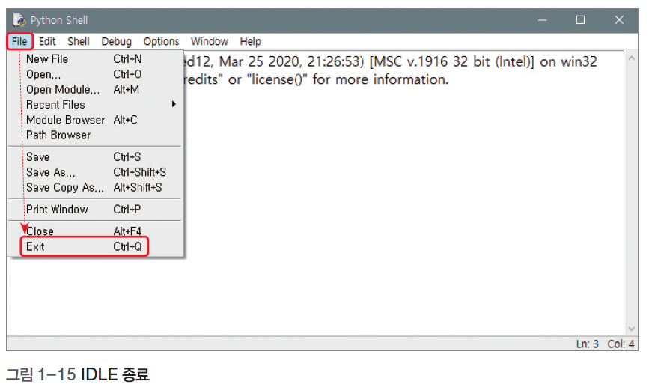
파이썬 설치와 실행
파이썬 IDLE 종료
[File]-[Exit] 메뉴 선택

Slide 18
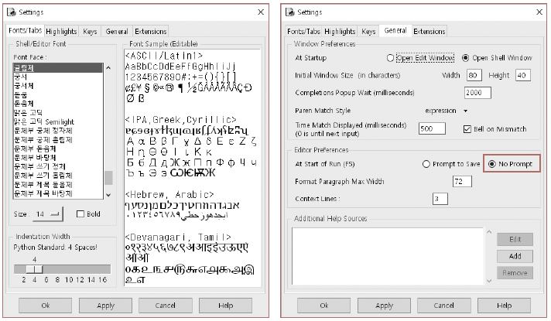
파이썬 개발환경
메뉴에서 [Options/Configure IDLE] 클릭
옵션 대화상자
글꼴 및 스크립트 자동저장 여부 등 설정

Slide 19
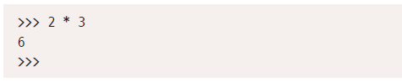
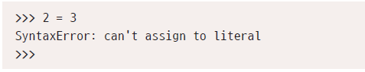
파이썬 실행 모드
대화식(Interactive) 모드
각 명령 입력 즉시 응답
>>> 프롬프트 뒤에 명령 입력하면 바로 결과 나오고 다시 프롬프트 표시
잘못된 명령일 경우 해석기가 실수 알림
각종 복잡한 수식과 조건문, 반복문 명령도 실행할 수 있음

Slide 20
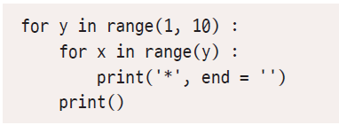
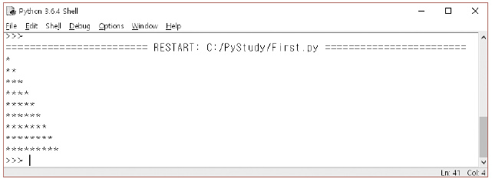
파이썬 실행모드
스크립트(Script) 모드
텍스트 파일에 일련의 명령 작성하여 한꺼번에 순차적으로 실행
스크립트
명령어 작성해 놓은 텍스트 파일
IDLE 내장 편집기 사용
입력 후 [File] – [Save]
[Run] – [Run Module]
실행 결과 출력

Slide 21
이 장에서 만들 프로그램
[프로그램1] 간단 계산기
숫자를 2개 입력해 더하기, 빼기, 곱하기, 나누기 등을 계산하는 아주 기본적인 기능

Slide 22
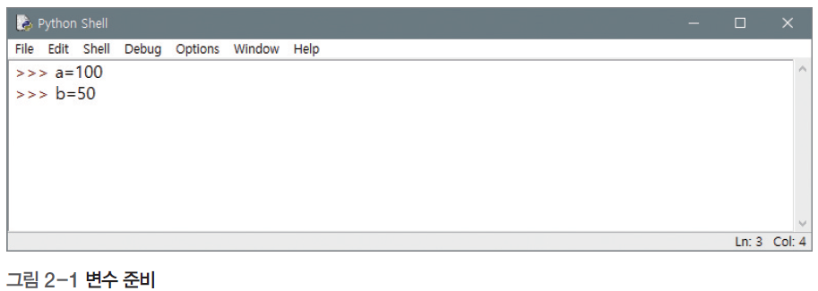
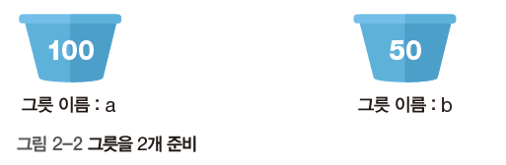
계산기 프로그램의 기본 기능 구현
필요한 변수 준비
= 기호는 같다는 의미가 아니라 ‘오른쪽의 것을 왼쪽으로 넣어라’는 의미의 대입 연산자
a=100은 a ← 100과 같은 개념
내부적으로는 a 와 b 그릇이 생겨 a 그릇에는 100이, b 그릇에는 50이 담긴 상태
→ 프로그래밍 언어에서 그릇과 같은 역할을 하는 것이 바로 변수

Slide 23
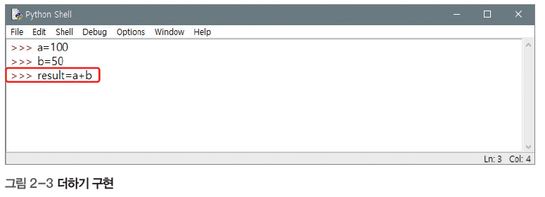
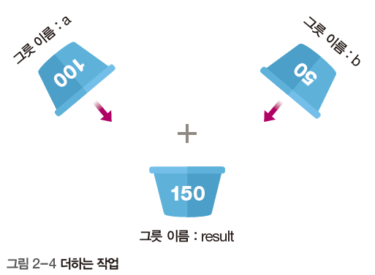
계산기 프로그램의 기본 기능 구현
더하기 기능 구현
a 그릇의 100과 b 그릇의 50을 합쳐 새로운 result 그릇에 들어간 상태가 됨
변수는 result에 값이 들어가더라도 a, b의 변수값이 그대로 남음

Slide 24
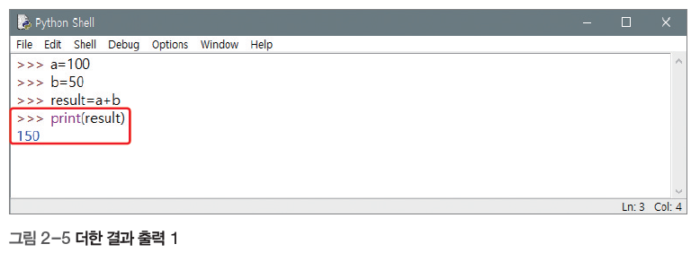
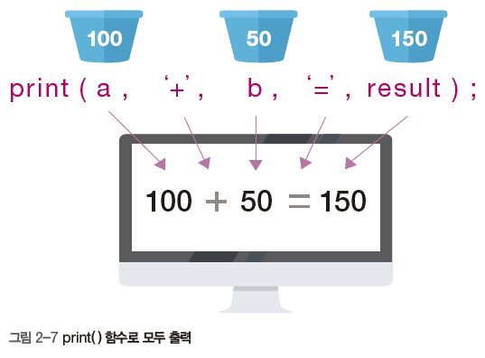
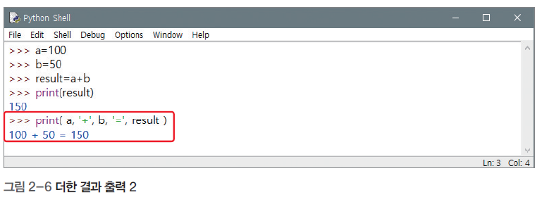
계산기 프로그램의 기본 기능 구현
더한 결과 출력
result 그릇의 내용만 출력
result 그릇의 내용과 계산식도 출력

Slide 25
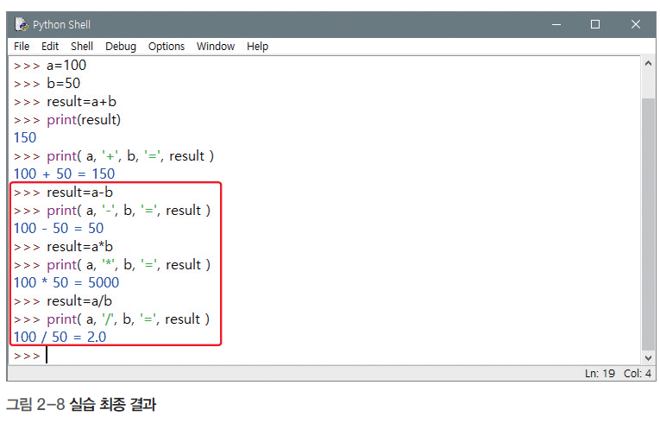
계산기 프로그램 저장
빼기, 곱하기, 나누기 기능 구현

Slide 26
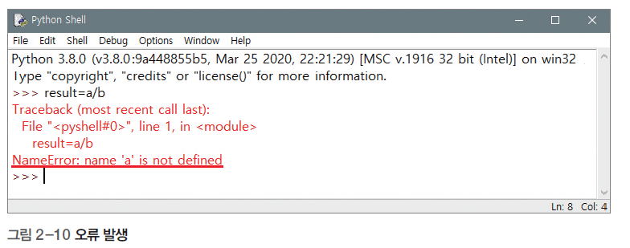
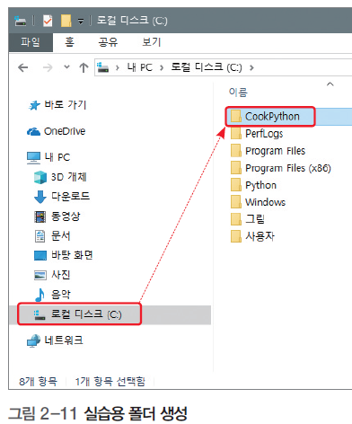
계산기 프로그램 저장
프로그램 저장의 필요성
IDLE을 실행한 후 앞에서 입력한 나누기를 다시 실행
메모리에 저장된 것은 IDLE을 종료하면 모두 사라져 오류 발생. 처음부터 다시 입력해야 함
파이썬 코드는 하드디스크나 USB에 저장해 놓는 방법 사용
이 책은 C 드라이브(C:\) 바로 아래에 CookPython 폴더를 만들어 사용

Slide 27
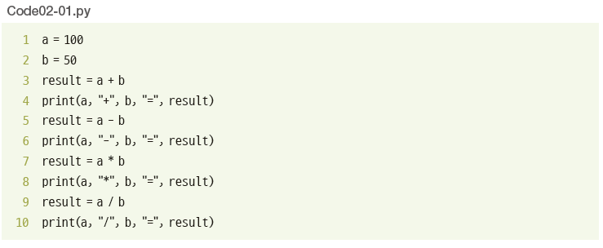
계산기 프로그램 저장
파이썬 파일 저장(1)
코드가 수십 줄인 경우는 스크립트 모드 사용(IDLE에서 [File]-[New File] 메뉴 선택)
메모장 같은 창인 스크립트 모드에서 코드를 여러 줄 입력 가능. 단, 실행은 되지 않음

Slide 28
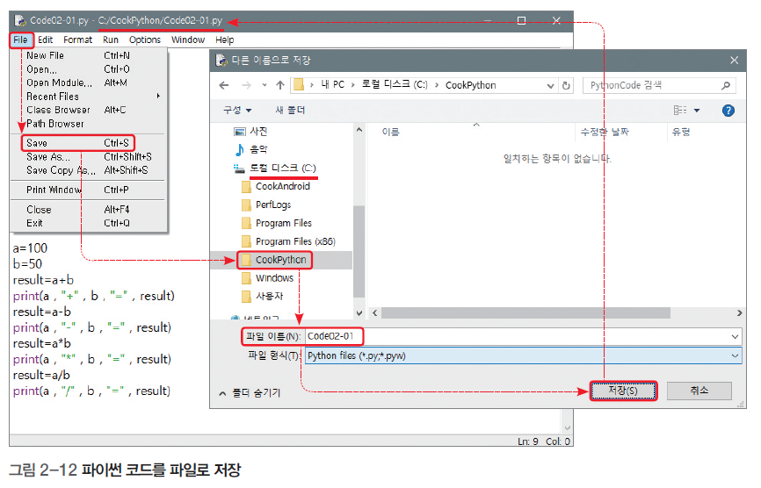
계산기 프로그램 저장
파이썬 파일 저장(2)
스크립트 모드에서 [File]-[Save] 메뉴를 선택해 C:\CookPython\ 폴더에 Code02-01 이름으로 저장(확장명 *.py가 자동으로 붙음)

Slide 29
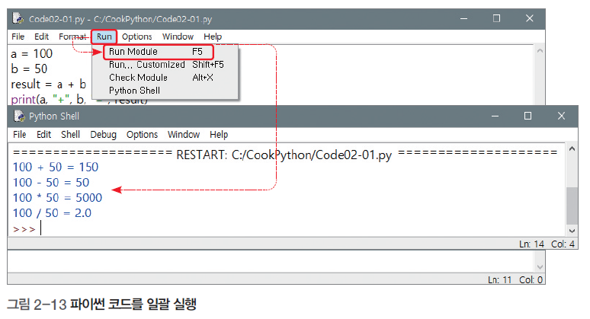
계산기 프로그램 저장
파이썬 파일 실행
스크립트 모드에서 [Run]-[Run Module] 메뉴 선택(또는 [F5])
파이썬 코드를 파일 탐색기에서 바로 실행하는 방법은 교재 41쪽의 [여기서 잠깐] 참고

Slide 30
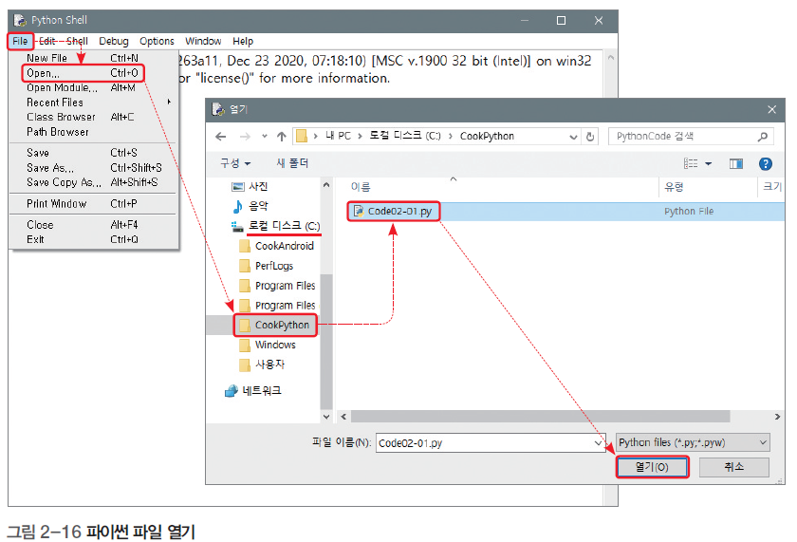
계산기 프로그램 저장
파이썬 파일 열기(1)
IDLE에서 [File]-[Open] 메뉴를 선택한 후 Code02-01.py 열기

Slide 31
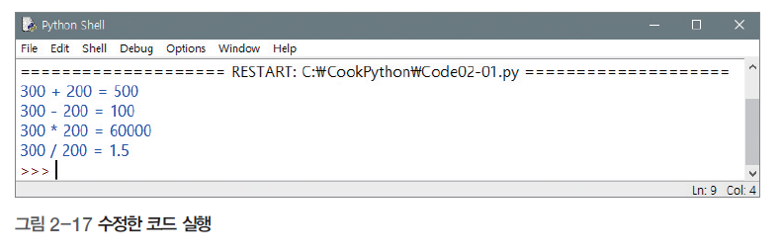
계산기 프로그램 저장
파이썬 파일 열기(2)
IDLE에서 [File]-[Open] 메뉴를 선택한 후 Code02-01.py 열어 a와 b의 값을 300과 200으로 수정한 후 [File]-[Save] 메뉴 선택(또는 [Ctrl] + [S])해 저장 후 [Run]-[Run Module] 메뉴(또는 [F5])로 다시 실행

Slide 32
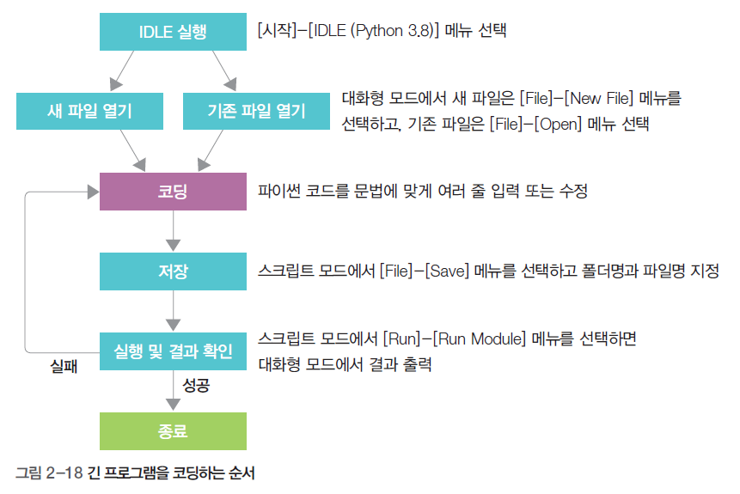
계산기 프로그램 저장
긴 프로그램을 코딩하는 순서

Slide 33
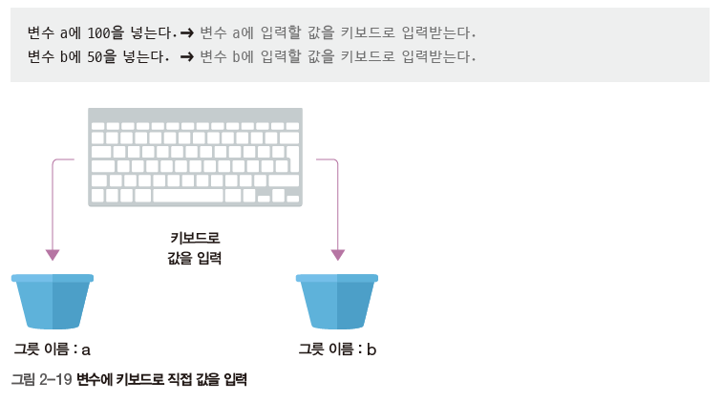
계산기 프로그램 확장
파이썬 파일 만들어 저장
100과 50을 고정적으로 계산하는 것이 아니라 직접 입력한 두 숫자의 사칙 연산을 수행하도록 프로그램 수정
대화형 모드에서 [File]-[New File] 메뉴를 선택해 새 파일을 연 후 스크립트 모드에서 [File]-[Save] 메뉴를 선택해 C:\CookPython\Code02-02.py로 저장

Slide 34
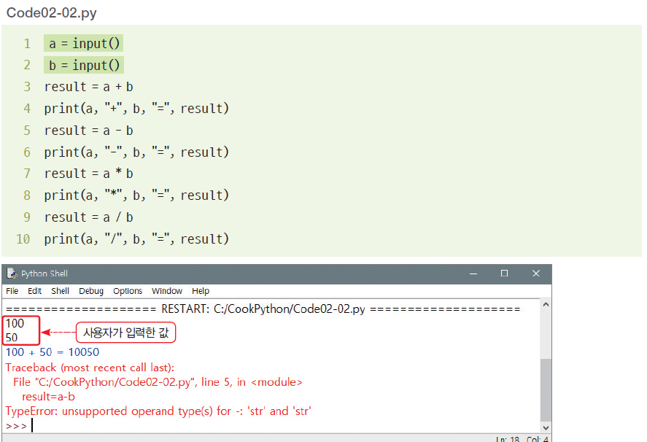
계산기 프로그램 확장
input( ) 함수를 사용해 값 입력
Code02-01.py의 1~2행을 input( ) 함수를 사용하도록 수정 → [F5]를 눌러 실행 → 숫자 하나를 입력하고 [Enter] → 다시 숫자 하나를 입력하고 [Enter]
계산 결과가 틀리거나 오류 발생
input( ) 함수는 값을 입력받지만 모두 문자열로 취급하기 때문

Slide 35
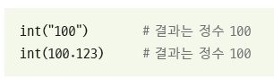
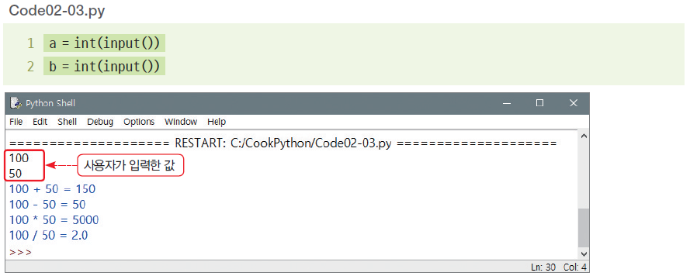
계산기 프로그램 확장
input( ) 함수를 사용해 정수로 변환
오른쪽 예처럼 int() 함수를 사용해 정수로 변환
Code02-02.py의 1~2행을 다음과 같이 수정 후 다시 [F5]를 눌러 실행

Slide 36
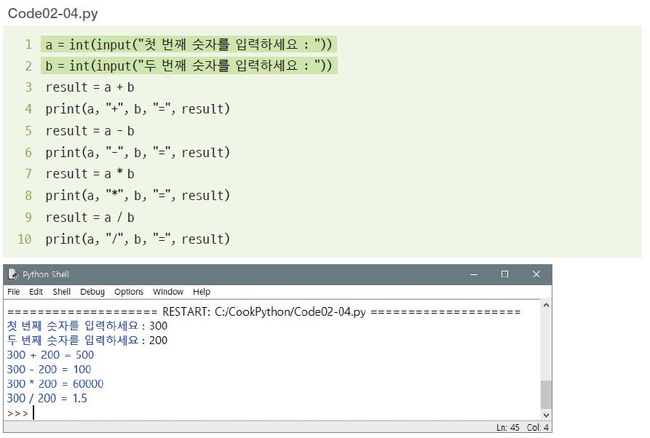
계산기 프로그램 확장
계산기의 최종 버전

